Slide 1
平台组态资源例会
2021 年 4 月 25 日

Slide 2
目录
1. 资源组例行事项
2. 上期组会事项回顾
3. 本期组会事项讨论

Slide 3
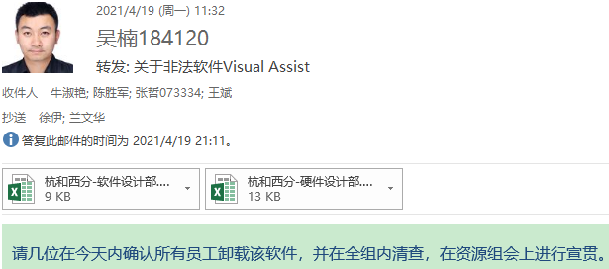
资源组例行事项
非法软件卸载
2. 员工培养计划

Slide 4
上期组会事例回顾
见组群Excel

Slide 5
资源组例会 – 固定议题
模块方向（7个）：
框架&工程
变量
IEC
硬件配置
编译&任务
在线
算法&算法库&产品适配器
代码审查
如何执行
组内技术分享
已和张哲（软件设计部培训负责人）沟通，暂无计划
讨论下，不行咱们自己组织，确定下是否做，如何做

Slide 6
资源组例会 – 自由议题
自由发言

Slide 7
Thank you

